Slide 1
Bases de datos 1
Teórico: Modelo Relacional

Slide 2
MODELO de DATOS RELACIONAL
Conceptos del modelo relacional
Restricciones del modelo relacional y esquemas de base de datos
Operaciones de creación y modificación de relaciones.
Referencia: Fundamental of Database Systems 6ta edición (E-N). Capítulo 3.

Slide 3
MODELO de DATOS RELACIONAL(2)
Modelo Relacional
  Las primeras implementaciones comerciales estuvieron disponibles a principios de los 1980s
Ejemplos de Motores de base de datos relacionales:
  DB2 e Informix
  Oracle
  SQL Server
  MySql, PostgreSQL

Slide 4
Conceptos del MODELO RELACIONAL
Los datos se representan como una colección de relaciones
  Cada relación se asemeja a una tabla de valores
Tabla de valores
  Filas
    Representa una colección de datos relacionada.
    Corresponde a una entidad o relación del mundo real.
    Tupla
  Nombre de las tablas y nombre de las columnas
    Se usan para interpretar el significado de los valores en cada registro o tupla

Slide 5
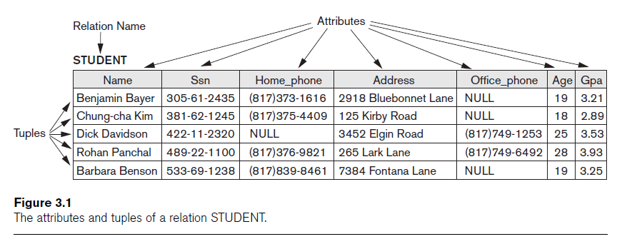
Conceptos de Modelo Relacional

Slide 6
Dominios, Atributos,Tuplas, y Relaciones
Dominio D
  Conjunto de valores atómicos
Atómico
  Cada valor es indivisible
Especificar un dominio
  Se definen data types para cada dominio:
  Ejemplo: Edad de una persona: Entero entre 0 y 115 años.

Slide 7
Dominios, Atributos,Tuplas, y Relaciones
Esquema de relación R
  Denotado por R(A₁, A₂, ...,A_{n})
  R es el nombre de la relación y A₁, A₂, ..., A_{n} sus atributos con dominios D_{1,} D₂ ,…, D_{n}
Relación
  Conjunto de n-tuplas r = {t₁, t₂, ..., t_{m}}
  Cada n-tupla t
    Lista ordenada de n valores t =<v₁, v₂, ..., v_{n}>
    Cada valor v_{i}, 1 ≤ i ≤ n, es un elemento de dom(A_{i}) o es un valor NULL.

Slide 8

Dominios, Atributos,Tuplas, y Relaciones
Relación (o estado de relación) r(R)
  Relación matemática de grado n sobre los dominios dom(A₁), dom(A₂), ..., dom(A_{n})
  Subconjunto del Producto Cartesiano de los dominios que definen a R
    r(R) ⊆(dom(A₁) × dom(A₂) × ... × dom(A_{n}))

Slide 9
Dominios, Atributos,Tuplas, y Relaciones
Cardinalidad
  Número total de valores en un dominio.
Estado actual de una relación r(R)
  Estado de la relación en un momento dado. Refleja sólo las tuplas válidas que representan un estado particular del mundo real
Nombre de los atributos o columnas
  Identifican diferentes roles, o interpretaciones para el dominio, por ejemplo el mismo dominio teléfonos puede tener distintos roles: teléfono del hogar y teléfono del trabajo.

Slide 10
Características de las relaciones
Orden de las tuplas en una relación
  La relación está definida como un conjunto de tuplas por lo tanto no tienen orden
  El orden de los atributos y valores no es tan importante siempre que se mantenga la correspondiencia entre atributos y valores

Slide 11
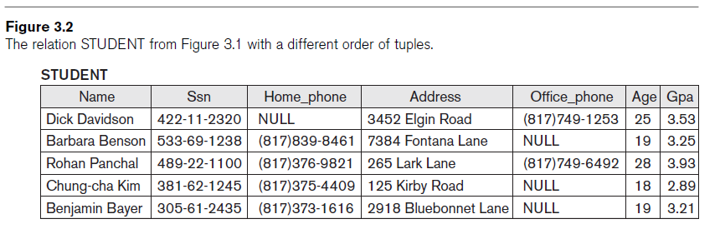
Características de las relaciones

Slide 12
Características de las relaciones
Valores y NULLs en las tuplas
  Cada valor en una tupla es atómico
  Modelo relacional plano
    No son permitidos los atributos compuestos o multivalorados
    Se asume Primera Forma normal
    Atributos multivalorados pueden ser representados por relaciones separadas
    Atributos compuestos representados por atributos simples

Slide 13
Características de las relaciones
Valores Nulos
  Representan valores de atributos que pueden ser:
    Desconocidos
    Conocido y no está disponible
    o no aplique a la tupla.
Restricciones (Constraints)
  Restricciones sobre los valores actuales en un estado de la base de datos.
  Derivados de reglas en el “minimundo” que la base de datos representa.

Slide 14
Restricciones del modelo relacional
Tres categorías de Restricciones:
  Inherentes al modelo o implícitas
  Restricciones basadas en el esquema o explícitas (expresadas por DDL)
  Basadas en la aplicación o restricciones de semántica o reglas de negocio.
    No pueden ser expresadas directamente en el modelo
    Expresadas y cumplidas por la aplicación.

Slide 15
Restricciones de dominio
Tipicamente incluye:
  Data types numéricos para números enteros y reales.
  caracteres
  booleanos
  Cadena de strings de largo fijo o variable
  Date, time, timestamp
  Money
  Otros

Slide 16
Restricciones de clave
Super Clave
  Dado R(A1,...,An), se dice que X ⊆ en {A1,...,An} es superclave en un esquema R, si no puede existir ninguna r(R) tal que tenga dos tuplas con valores iguales de X (t[X] = t’[X]).
Clave
  Una clave es una superclave que no contiene
  propiamente una superclave (o sea minimal).
Claves candidatas

Slide 17
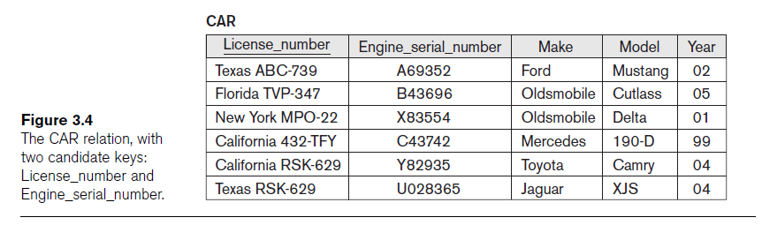
Restricciones de clave

Slide 18
Integridad, Integridad Referencial y Claves Foráneas
Restricción de integridad de entidad
  Ningún valor de una clave primaria puede ser nulo.
Restricción de integridad referencial
  Especificada entre dos relaciones
  Mantiene consistencia entre tuplas de dos relaciones.

Slide 19
Integridad, Integridad Referencial y Claves Foráneas
Reglas de Clave Foránea:
  Dado R, un conjunto de atributos X es una FK
  de R si:
  Los atributos de X coinciden en dominio con
  los de una clave Y de S.
  Los valores de X en tuplas de r(R) (para toda r)
  corresponden a valores de Y en la relación s(S) o son nulos.
Todas las restriciones de integridad deben ser especificadas en el esquema relacional.

Slide 20
Otros tipos de restricciones
Restricciones de integridad semántica
  Son especificadas y cumplidas sobre la base de datos relacianl
  Usar triggers y assertions
  También pueden dejarse como control del programa o aplicación.

Slide 21
Operaciones de modificación
Insert
Sea R(A,B,C) y r(R),
  insert <a,b,c> into R
Incluye la tupla <a,b,c> en la relación r.
Las tuplas insertadas deben cumplir las RI.
Delete
  Delete from R where A=''a'' t
borra de las tuplas de r cuyo valor para A es ''a''.
Borrar tuplas puede generar violaciones a RI,
¿En qué casos ?

Slide 22
Operaciones de modificación
Update
  update R set A = ''a1'' where B = ''b''
  Modifica las tuplas de r cuyo valor de B es ''b'‘,
colocando “a1” como valor de A.
  Actualizar tuplas puede generar violaciones a
RI, ¿En qué casos?

Slide 23
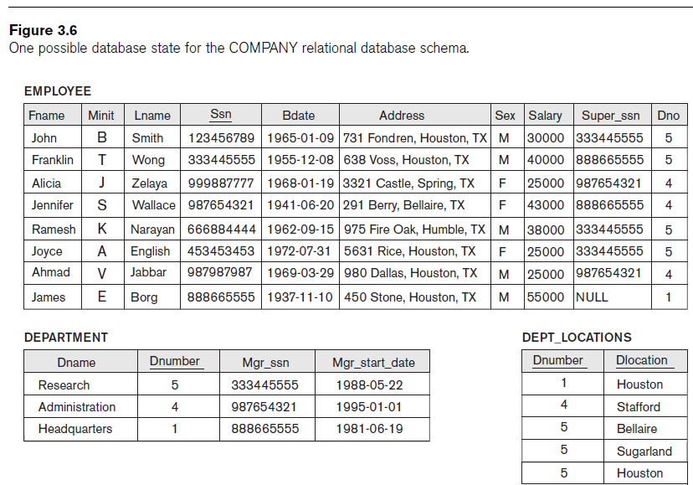

Slide 24
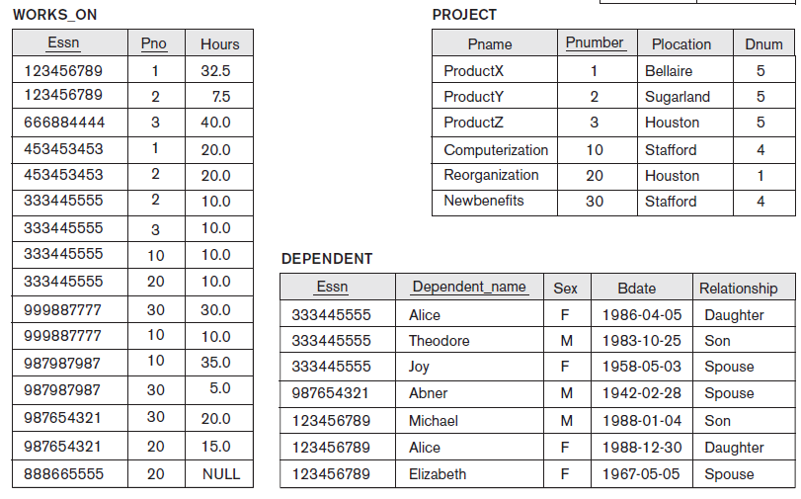

Slide 25
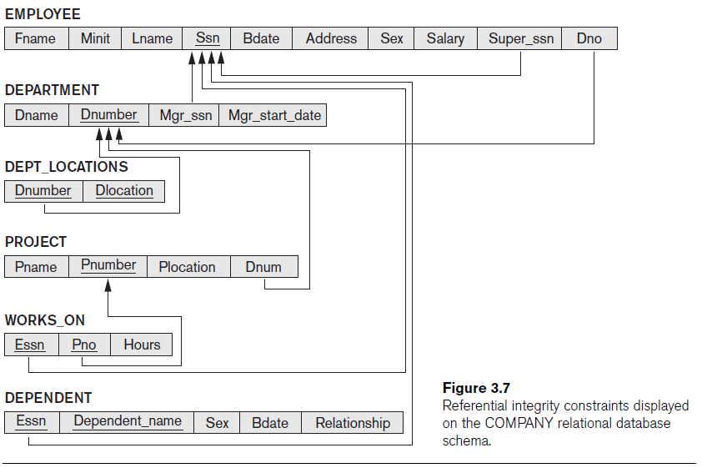

Slide 26
Concepto de Transacción
Transacción
  Executing program
  Incluye algunas operaciones sobre la base de datos
  Debe dejar la base de datos en estado de consistencia.
Online transaction processing (OLTP) systems
  Ejecutan transacciones a tasas que llegan a varios cientos por segundo.

